Slide 1

고등학교 정보 AI 디지털교과서
교안 활동(HTML) 스토리보드
SAMPLE
Course Information
2. 데이터(대단원)
단원 진단 평가, 02. 데이터 압축과 암호화, 01-1 데이터 압축…
↑파일에서 해당하는 각 코스명 기입
Revision History
날짜 | 버전 | 변경 / 추가 내역 | 작성자 | 참고 자료
2024. 02. 14. | v.1.0 | 스토리보드 최초 작성 | 이재직 과장 | V1.0. 각 기능별 보드 작성을 위해 무관한 단원의 SB가 포함되어 있음.

Slide 2
코스별 활동 구조
단원 진단 평가
중학교와 별도 구성
단원 내용 예상하기
고등은 그림에서 단원과 연관된 내용 예상하기.
HTML 활동
이 단원에서 배울 내용
영역의 성격 및 핵심 아이디어를 2P로 제시
HTML 활동
사전 진단 평가
영역 연계 중학교 정보 평가 문항 제시
퀴즈 활동

Slide 3
코스별 활동 구조
중단원 도입(01. 데이터 압축과 암호화)
중학교와 별도 구성
중학교 학습 내용 되돌아보기
중학교 학습 내용 다시 복기하기
보드 활동
배움 열기
배움 열기의 산문과 그림을 동영상으로 구현
동영상 활동
[의견 나누기] 배움 열기
보드/활동지 활동
배움 열기의 활동 성격에 따라 보드/활동지 활동으로 의견 수렴 코너 제시

Slide 4
코스별 활동 구조
소단원(01-1. 데이터 압축)
기본형, 프로젝트 중심 단원에 대한 견본 추후 제공
학습 목표
소단원의 학습 목표 제시
HTML 활동
생각 열기-돈키호테의 짐 싸기
도입 영상 애니메이션 구성
동영상 활동
생각 열기-돈키호테의 짐 싸기
동영상과 도입 발문에 대한 의견 나눔
보드 활동
1. 디지털 데이터의 압축
본문
HTML 활동
2. 무손실 압축
스스로 탐색 등 단원 전개에 따른 활동
더 깊게 익히기는 ‘활동지’
(필요에 따라 HTML 활동으로 사전 안내 추가)
HTML 활동
[활동] 무손실 압축 방법 ② 적용해 보기
본문
활동지/파이썬 활동
단원 형성 평가
단원 형성 평가 10문항(기존 심의본 갈림길 문항 선별, 총 10문항으로 제작)
퀴즈 활동
더 넓게[보완]
더 멀리[기본]
더 높이[정복]
학습 내용 요약 정리
학습 내용 요약 정리
학습 내용 요약 정리
난이도별 갈림길 공통 콘텐츠
HTML 활동
HTML 활동
HTML 활동
OX퀴즈
단원 내용 정리하기
서술형 평가 문항
퀴즈 활동
활동지 활동
퀴즈 활동

Slide 5
코스별 활동 구조
중단원 정리
중학교와 별도 구성
세상을 바꾸는 정보
읽을 거리 동영상 제작
동영상 활동
배운 내용 정리하기
중단원 위계의 요약 정리로 빈칸 채우기
HTML 활동
스스로 점검하기
성취 기준 점검 리스트
활동지 활동
핵심 질문에 답하기
제시된 필수 키워드를 통해 핵심 질문에 답을 적어보도록 함.
(서술형 평가)
퀴즈 활동

Slide 6
코스별 활동 구조
대단원 평가
배운 내용 확인하기
객관식 평가 문항
퀴즈 활동
배운 내용 확장하기
서술 및 논술형 평가 문항
활동지 활동
배움 마무리
알게 된 것(체크리스트)를 기반으로
학습한 내용 소감과 느낀 점 공유
보드 활동
더 넓게[보완]
더 멀리[기본]
더 높이[정복]
단답/선다 5
선다/서술 반
선다2/서술3
퀴즈 활동
퀴즈 활동
퀴즈 활동

Slide 7
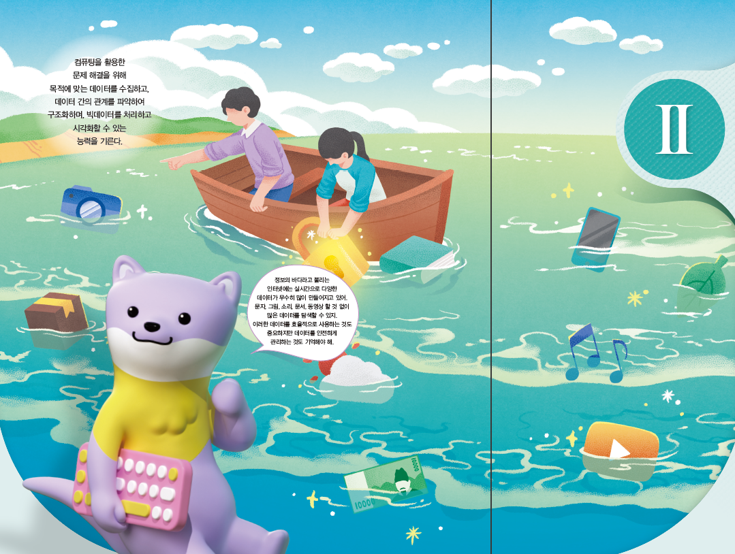


대단원 | 2. 데이터 | 코스명 | 단원 진단 평가 | 코스 유형 | 진단
활동명 | 단원 내용 예상하기 | 파일명 | _____________.html | 페이지 번호 | 1/1
PAGE
DESCRIPTION
#1 | 클릭 시 #2 노출
#2 | 캐릭터 등장, 타이핑 효과처럼 말풍선 제시
데이터
01 데이터 압축과 암호화
02 빅데이터의 개념과 분석
그림을 보고 이번 단원에서 배울 내용을 예상해 보자.
1
배울 내용
예상하기
2
정보의 바다라고 불리는 인터넷에는 실시간으로 다양한 데이터가 무수히 많이 만들어지고 있어.
문자, 그림, 소리, 문서, 동영상 할 것 없이 많은 데이터를 탐색할 수 있지. 이러한 데이터를 효율적으로 사용하는 것도 중요하지만 데이터를 안전하게 관리하는 것도 기억해야 해.

Slide 8
 | 2. 데이터 |  | 단원 진단 평가 |  | 진단
 | 이 단원에서 배울 내용 |  | _____________.html |  | 1/2
이 단원에서는
2. 데이터
컴퓨팅을 활용한 문제 해결을 위해 목적에 맞는 데이터를 수집하고, 데이터 간의 관계를 파악하여 구조화하며, 빅데이터를 처리하고 시각화할 수 있는 능력을 기른다.

Slide 9
 | 2. 데이터 |  | 단원 진단 평가 |  | 진단
 | 이 단원에서 배울 내용 |  | _____________.html |  | 2/2
핵심 아이디어
2. 데이터
• 데이터의 압축과 암호화는 데이터를 효율적으로 관리하고 보호하는 데 도움을 준다.
• 수집된 데이터 간의 관계를 파악하여 구조화하는 것은 데이터를 통해 새로운 지식을 찾는 데 도움을 준다.
• 빅데이터 기술을 활용하여 데이터를 수집, 처리, 관리하는 과정에서 윤리적인 문제를 고려하고 수행해야 올바른 결과가 도출된다.

Slide 10
 | 2. 데이터 |  | 01-1. 데이터 압축 |  | 수업
 | 학습 목표 |  | _____________.html |  | 1/1
학습 목표
데이터 압축
• 디지털 데이터 압축의 개념과 필요성을 이해할 수 있다.
• 압축의 효율성을 분석하여 평가할 수 있다.

Slide 11
 | 2. 데이터 |  | 01-1. 데이터 압축 |  | 수업
 | 1. 디지털 데이터의 압축 |  | _____________.html |  | 1/2
#1 | 물음표 형태로 가려져 있다가 각각의 내용을 클릭 시 노출
#2 | #1이 모두 노출되었을 때 등장
#3 | #1~2의 온클릭 이벤트 전에는 ‘전체 보기‘, #1~2의 이벤트가 하나라도 발돈되면 다시 하기 버튼으로 변동되며 클릭 시 리셋
1
디지털 데이터의 압축
디지털 데이터의 압축
문자, 이미지, 소리 등의 디지털 데이터 크기를 줄이는 것으로, 반복적인 특성을 이용하여 비트의 수를 줄이거나 불필요한 부분을 제거해 더 적은 수의 비트를 사용하여 데이터를 표현하는 것을 말한다.
?
?
?
?
3
다시 하기

Slide 12
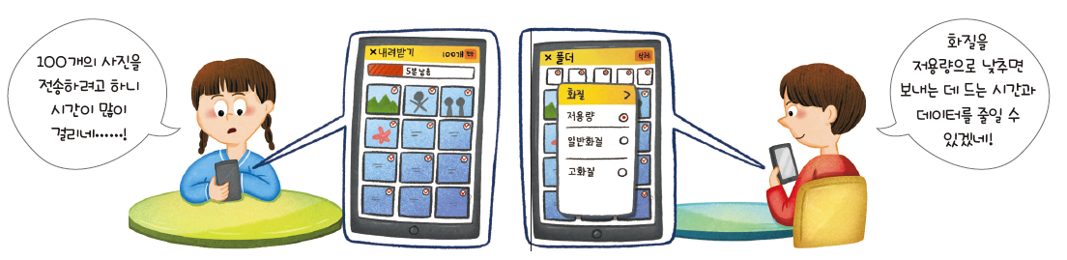
 | 2. 데이터 |  | 01-1. 데이터 압축 |  | 수업
 | 1. 디지털 데이터의 압축 |  | _____________.html |  | 2/2
#1 | 그림을 클릭하면 #2 노출
#3 | #1~2의 온클릭 이벤트 전에는 ‘전체 보기‘, #1~2의 이벤트가 하나라도 발돈되면 다시 하기 버튼으로 변동되며 클릭 시 리셋
1
디지털 데이터의 압축
압축의 필요성
컴퓨팅 시스템은 중앙 처리 장치, 주기억 장치, 입출력 장치 등의 자원이 한정되어 있어 이를 효율적으로 관리하는 것이 중요하다.
압축된 디지털 데이터는 컴퓨팅 시스템의 자원 사용량을 줄일 수 있고, 데이터를 주고받을 때 전송 속도를 높일 수 있다.
(예) 100개의 사진 파일을 전송할 때
2
2
2
2
1
1
3
다시 하기

Slide 13
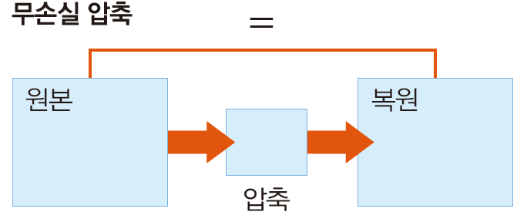
 | 2. 데이터 |  | 01-1. 데이터 압축 |  | 수업
 | 2. 무손실 압축 |  | _____________.html |  | 1/6
#1 | 좌->우로 등장
#3 | #1~2의 온클릭 이벤트 전에는 ‘전체 보기‘, #1~2의 이벤트가 하나라도 발돈되면 다시 하기 버튼으로 변동되며 클릭 시 리셋
2
무손실 압축
무손실 압축
디지털 데이터가 가지고 있는 원래의 내용을 그대로 유지하며 데이터 크기를 줄이는 방법으로, 원본 데이터의 손실 없이 원래대로 복원할 수 있다.
1
무손실 압축의 활용과 특징
모든 데이터 형식에 사용할 수 있으나, 주로 정확한 정보를 저장해야 하는 숫자, 문자 등의 데이터를 압축할 때 사용한다. 무손실 압축은 데이터의 특징에 따라 다양한 방법으로 원래 정보를 유지하면서 데이터의 크기를 줄일 수 있다.
3
다시 하기

Slide 14
 | 2. 데이터 |  | 01-1. 데이터 압축 |  | 수업
 | 2. 무손실 압축 |  | _____________.html |  | 2/6
#1 | 그림을 클릭하면 #2 노출
#3 | #1~2의 온클릭 이벤트 전에는 ‘전체 보기‘, #1~2의 이벤트가 하나라도 발돈되면 다시 하기 버튼으로 변동되며 클릭 시 리셋
2
무손실 압축
무손실 압축 방법 ①
데이터에서 연속으로 반복되는 값을 반복 횟수와 함께 표현하여 압축하는 것이다. 이는 연속된 데이터가 많을 때 효과적이지만, 무작위로 패턴이 나타나는 데이터에서는 효율성이 낮아 동일한 색상이 넓은 면적에 사용되는 이미지나 아이콘에서 자주 사용되며, 연속으로 반복되는 문자나 동일한 음정이
많은 소리 데이터에서도 사용된다.
3
다시 하기

Slide 15
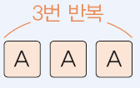
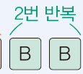
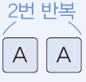

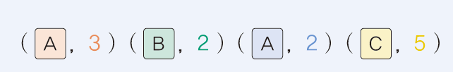

 | 2. 데이터 |  | 01-1. 데이터 압축 |  | 수업
 | 2. 무손실 압축 |  | _____________.html |  | 3/6
#1 | 클릭하면 해당 칸을 다음과 같이 바꿈
#2 | 클릭하면 해당 칸을 다음과 같이 바꿈
#3 | 클릭하면 해당 칸을 다음과 같이 바꿈
#4 | 클릭하면 해당 칸을 다음과 같이 바꿈
#1~4 | #1~4 클릭과 함께 등장
#3 | #1~4의 온클릭 이벤트 전에는 ‘전체 보기‘, #1~4의 이벤트가 하나라도 발돈되면 다시 하기 버튼으로 변동되며 클릭 시 리셋
2
무손실 압축
무손실 압축 방법 ①: 문자열 압축하기
데이터에서 연속으로 반복되는 값을 반복 횟수와 함께 표현하여 압축하는 것이다. 이는 연속된 데이터가 많을 때 효과적이지만, 무작위로 패턴이 나타나는 데이터에서는 효율성이 낮아 동일한 색상이 넓은 면적에 사용되는 이미지나 아이콘에서 자주 사용되며, 연속으로 반복되는 문자나 동일한 음정이
많은 소리 데이터에서도 사용된다.
• 다음 문자열에서 반복되는 문자를 찾아 압축하고, (반복 데이터, 반복 횟수)로 표현해 보자.
원본 데이터 12개
압축 데이터 8개
1
2
3
4
1
2
3
4
5
다시 하기

Slide 16
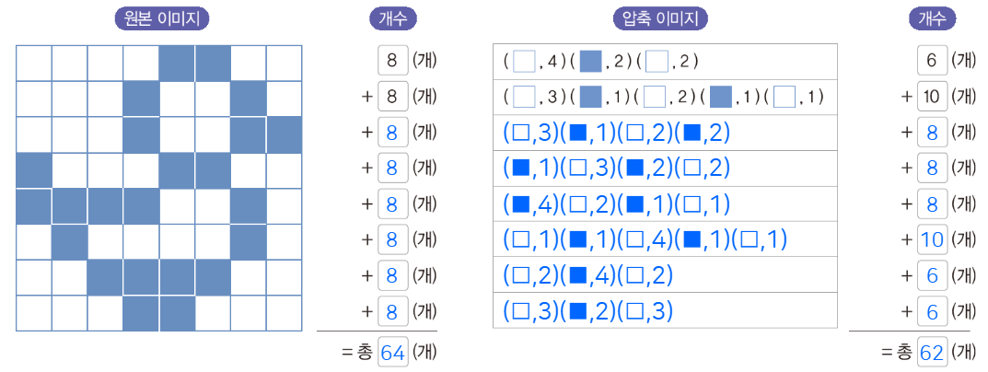
 | 2. 데이터 |  | 01-1. 데이터 압축 |  | 수업
 | 2. 무손실 압축 |  | _____________.html |  | 4/6
#1 | 클릭하면 각 행에 해당하는 답 노출
#2 | 클릭하면 각 행에 해당하는 답 노출
#3 | #1~2의 온클릭 이벤트 전에는 ‘전체 보기‘, #1~2의 이벤트가 하나라도 발돈되면 다시 하기 버튼으로 변동되며 클릭 시 리셋
2
무손실 압축
무손실 압축 방법 ①: 이미지 압축하기
데이터에서 연속으로 반복되는 값을 반복 횟수와 함께 표현하여 압축하는 것이다. 이는 연속된 데이터가 많을 때 효과적이지만, 무작위로 패턴이 나타나는 데이터에서는 효율성이 낮아 동일한 색상이 넓은 면적에 사용되는 이미지나 아이콘에서 자주 사용되며, 연속으로 반복되는 문자나 동일한 음정이
많은 소리 데이터에서도 사용된다.
1
• 다음 이미지에서 반복되는 픽셀을 찾아 압축하고 (반복 데이터, 반복 횟수)로 표현한 후, 원본 데이터와 크기를 비교해 보자.
1
2
용어 콕콕(레이어 팝업)
#1 | 픽셀(Pixel) 화면(이미지)을 구성하는 가장 기본이 되는 단위
3
다시 하기

Slide 17
 | 2. 데이터 |  | 01-1. 데이터 압축 |  | 수업
 | 2. 무손실 압축 |  | _____________.html |  | 5/6
#1 | 그림을 클릭하면 #2 노출
#3 | #1~2의 온클릭 이벤트 전에는 ‘전체 보기‘, #1~2의 이벤트가 하나라도 발돈되면 다시 하기 버튼으로 변동되며 클릭 시 리셋
2
무손실 압축
무손실 압축 방법 ②
반복되는 문자나 이미지 데이터에서 패턴의 상대적인 위치와 패턴의 길이를 구하여 압축하는 것이 있다. 등록하려는 문자와 같은 패턴의 문자가 있는지 앞의 문자를 확인하고, 같은 패턴의 문자를 발견하면 패턴의 최대치를 계산하여 (상대적 위치, 길이)로 바꾼다. 이는 패턴의 반복이 많을 때 효율적으로 압축이 가능하다.
3
다시 하기

Slide 18
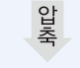


 | 2. 데이터 |  | 01-1. 데이터 압축 |  | 수업
 | 2. 무손실 압축 |  | _____________.html |  | 6/6
#1 | 버튼 클릭하면 다음과 같이 모양 변경 #1~2 순차 재생
#1~2 | 원래 자리에서 현재 자리로 떨어져 위치하는 느낌으로
#3 | #1~2 재생 끝나면 등장 클릭 시 다음 슬라이드
#2 | #1~2 재생 끝나면 등장 전체처음부터 시작
2
무손실 압축
무손실 압축 방법 ②
반복되는 문자나 이미지 데이터에서 패턴의 상대적인 위치와 패턴의 길이를 구하여 압축하는 것이 있다. 등록하려는 문자와 같은 패턴의 문자가 있는지 앞의 문자를 확인하고, 같은 패턴의 문자를 발견하면 패턴의 최대치를 계산하여 (상대적 위치, 길이)로 바꾼다. 이는 패턴의 반복이 많을 때 효율적으로 압축이 가능하다.
• 다음 문자열에서 패턴을 찾아 압축하고, (반복 데이터, 반복 횟수)로 표현해 보자.
1
2
원본 데이터의 개수: 12
1
압축하기
3
다음
1
첫 번째 문자 와 두 번째 문자 는 처음 등장하였으므로 그대로 등록한다.
1
A
B
2
6/6-1
다시 하기

Slide 19

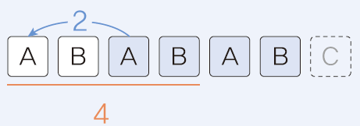
 | 2. 데이터 |  | 01-1. 데이터 압축 |  | 수업
 | 2. 무손실 압축 |  | _____________.html |  | 6/6
#1 | 원래 자리에서 현재 자리로 떨어져 위치하는 느낌으로
#2~3 | 순차적으로 나타나기
#4 | #1~2 재생 끝나면 해당 위치의 내용을 다음과 같이 변경
#1 | #1~2 재생 끝나면 등장 전체처음부터 시작
2
무손실 압축
무손실 압축 방법 ②
반복되는 문자나 이미지 데이터에서 패턴의 상대적인 위치와 패턴의 길이를 구하여 압축하는 것이 있다. 등록하려는 문자와 같은 패턴의 문자가 있는지 앞의 문자를 확인하고, 같은 패턴의 문자를 발견하면 패턴의 최대치를 계산하여 (상대적 위치, 길이)로 바꾼다. 이는 패턴의 반복이 많을 때 효율적으로 압축이 가능하다.
• 다음 문자열에서 패턴을 찾아 압축하고, (반복 데이터, 반복 횟수)로 표현해 보자.
1
원본 데이터의 개수: 12
2
3
4
다음
3
다음 문자 는 2칸 앞에서부터 4자리 만큼과 같으므로 (2, 4)로 압축할 수 있다.
2
A
B
A
B
1
6/6-2
다시 하기

Slide 20


 | 2. 데이터 |  | 01-1. 데이터 압축 |  | 수업
 | 2. 무손실 압축 |  | _____________.html |  | 6/6
#1 | 원래 자리에서 현재 자리로 떨어져 위치하는 느낌으로
#2 | #1 끝나면 등장 클릭시 다음 슬라이드
#3
#4
#1 | #1~2 재생 끝나면 등장 전체처음부터 시작
2
무손실 압축
무손실 압축 방법 ②
반복되는 문자나 이미지 데이터에서 패턴의 상대적인 위치와 패턴의 길이를 구하여 압축하는 것이 있다. 등록하려는 문자와 같은 패턴의 문자가 있는지 앞의 문자를 확인하고, 같은 패턴의 문자를 발견하면 패턴의 최대치를 계산하여 (상대적 위치, 길이)로 바꾼다. 이는 패턴의 반복이 많을 때 효율적으로 압축이 가능하다.
• 다음 문자열에서 패턴을 찾아 압축하고, (반복 데이터, 반복 횟수)로 표현해 보자.
1
원본 데이터의 개수: 12
2
다음
다음 문자 는 처음 등장하므로 그대로 등록한다.
3
C
1
6/6-3
다시 하기

Slide 21
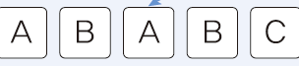
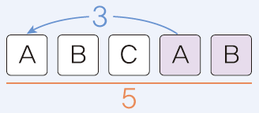
 | 2. 데이터 |  | 01-1. 데이터 압축 |  | 수업
 | 2. 무손실 압축 |  | _____________.html |  | 6/6
#1 | 원래 자리에서 현재 자리로 떨어져 위치하는 느낌으로
#2 | #1 끝나면 등장 다음과 같이 변경
#3
#4
#5 | #1~4 끝나면 등장 클릭시 다음 슬라이드
#1 | #1~5 재생 끝나면 등장 전체처음부터 시작
2
무손실 압축
무손실 압축 방법 ②
반복되는 문자나 이미지 데이터에서 패턴의 상대적인 위치와 패턴의 길이를 구하여 압축하는 것이 있다. 등록하려는 문자와 같은 패턴의 문자가 있는지 앞의 문자를 확인하고, 같은 패턴의 문자를 발견하면 패턴의 최대치를 계산하여 (상대적 위치, 길이)로 바꾼다. 이는 패턴의 반복이 많을 때 효율적으로 압축이 가능하다.
• 다음 문자열에서 패턴을 찾아 압축하고, (반복 데이터, 반복 횟수)로 표현해 보자.
1
원본 데이터의 개수: 12
3
5
2
다음
4
다음 문자 는 3칸 앞에서부터 5자리 만큼과 같으므로 (3, 5)로 압축할 수 있다.
4
A
B
C
A
B
1
6/6-4
다시 하기

Slide 22

 | 2. 데이터 |  | 01-1. 데이터 압축 |  | 수업
 | 2. 무손실 압축 |  | _____________.html |  | 6/6
#1 | 원래 자리에서 현재 자리로 떨어져 위치하는 느낌으로
#2 | #1 끝나면 등장 다음과 같이 변경
#3
#4
#5 | 다음과 같이 변경
#6 | #1~5 끝나면 등장 클릭시 다음 슬라이드
#1 | #1~5 재생 끝나면 등장 전체처음부터 시작
2
무손실 압축
무손실 압축 방법 ②
반복되는 문자나 이미지 데이터에서 패턴의 상대적인 위치와 패턴의 길이를 구하여 압축하는 것이 있다. 등록하려는 문자와 같은 패턴의 문자가 있는지 앞의 문자를 확인하고, 같은 패턴의 문자를 발견하면 패턴의 최대치를 계산하여 (상대적 위치, 길이)로 바꾼다. 이는 패턴의 반복이 많을 때 효율적으로 압축이 가능하다.
• 다음 문자열에서 패턴을 찾아 압축하고, (반복 데이터, 반복 횟수)로 표현해 보자.
1
원본 데이터의 개수: 12
3
5
6
2
다음
4
다음 문자 는 3칸 앞에서부터 5자리 만큼과 같으므로 (3, 5)로 압축할 수 있다.
4
A
B
C
A
B
1
6/6-6
다시 하기

Slide 23

 | 2. 데이터 |  | 01-1. 데이터 압축 |  | 수업
 | 2. 무손실 압축 |  | _____________.html |  | 6/6
#1 | 애니메이션의 첫 슬라이드부터 다시 시작
2
무손실 압축
무손실 압축 방법 ②
반복되는 문자나 이미지 데이터에서 패턴의 상대적인 위치와 패턴의 길이를 구하여 압축하는 것이 있다. 등록하려는 문자와 같은 패턴의 문자가 있는지 앞의 문자를 확인하고, 같은 패턴의 문자를 발견하면 패턴의 최대치를 계산하여 (상대적 위치, 길이)로 바꾼다. 이는 패턴의 반복이 많을 때 효율적으로 압축이 가능하다.
• 다음 문자열에서 패턴을 찾아 압축하고, (반복 데이터, 반복 횟수)로 표현해 보자.
원본 데이터의 개수: 12
압축된 데이터의 개수: 7
1
6/6-6
다시 하기

Slide 24
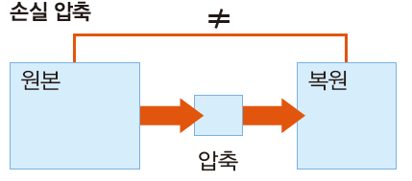
 | 2. 데이터 |  | 01-1. 데이터 압축 |  | 수업
 | 3. 손실 압축 |  | _____________.html |  | 1/6
#1 | 좌->우로 등장
#3 | #1~2의 온클릭 이벤트 전에는 ‘전체 보기‘, #1~2의 이벤트가 하나라도 발돈되면 다시 하기 버튼으로 변동되며 클릭 시 리셋
3
손실 압축
손실 압축
데이터의 일부를 버리거나 변형하여 데이터의 크기를 줄이는 방법으로, 압축 과정에서 데이터의 일부를 잃어버리기 때문에 원본 데이터와 똑같이 복원할 수 없다.
1
손실 압축의 활용과 특징
손실 압축은 무손실 압축에 비해 압축률이 높다. 그러나 이미지의 화질이나 소리의 음질을 낮추므로 품질이 떨어진다. 손실 압축은 이미지, 소리, 동영상 등의 용량이 크거나 정보의 손실이 데이터의 성능에 크게 영향이 없을 때 주로 사용한다.
3
다시 하기

Slide 25
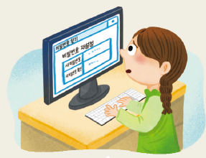
 | 2. 데이터 |  | 01-2. 데이터 암호화 |  | 수업
 | 3. 손실 압축 |  | _____________.html |  | 1/1
#1 | ? 형태에서 클릭 시 내용 노출
#3 | #1~2의 온클릭 이벤트 전에는 ‘전체 보기‘, #1~2의 이벤트가 하나라도 발돈되면 다시 하기 버튼으로 변동되며 클릭 시 리셋
2
데이터 암호화의 사례
데이터 암호화 사례
암호화는 컴퓨터를 분실하거나 악의적인 목적에 의해 데이터를 도난당했을 때, 개
인 정보나 민감한 정보를 비공개로 유지해 데이터를 보호할 수 있다. 따라서 정부나
기업에서도 보안을 위해 데이터를 암호화하도록 노력하고 있다.
1
+
정보 더하기
정보 더하기(레이어 팝업)
#1 | 암호화의 목적 •기밀성 허락되지 않은 사용자 또는 객체가 정보의 내용을 알 수 없도록 하는 성질 •무결성 허락되지 않은 사용자 또는 객체가 정보를 함부로 수정할 수 없도록 하는 성질 •인증 사용자 또는 객체의 디지털 정체성을 식별함. •부인 방지 정보를 보낸 사람이 나중에 정보를 보냈다는 것을 부인하지 못하도록 함.
 | 용어 설명과 캐릭터 부가 설명이 아닌 모든 부가 자료는 정보 더하기로 수록함. (중등 또한 동일함)
1
인터넷으로 사회 관계망 서비스, 이메일 등을 사용할 때 아이디와 비밀번호를 입력하여 본인임을 인증한다. 비밀번호는 민감한 정보이므로 사이트에서는 비밀번호를 단방향으로 암호화하여 저장한다.
3
다시 하기

Slide 26

 | 2. 데이터 |  | 01-1. 데이터 압축 |  | 수업
 | [활동] 무손실 압축 방법 ② 적용해 보기 |  | _____________.html |  | 1/1
#1 | 마우스 오버시 꼬물 칸들과 올챙이가 칸이 서로 다른 색으로 보이게 함. 꼬물 오버시, 꼬물 칸 모두 동시에 색깔 변함, 올챙이가 오버 시 올챙이가 칸 모두 동시에 색깔 변함
 | 활동지 구성에 따라 코들의 활동지 모듈을 활용할 수 없을 경우 HTML교안을 활용하여 인터렉션을 구현하고, 답안을 입력받을 수 있음.
스스로 적용
무손실 압축 방법 ② 적용해 보기
활동 형태에 따라 스스로/다 함께 로 코너명의 어두가 바뀌며,
활동의 기능에 따라 분석, 조사, 탐색, 적용 등 활동의 어미도 바뀜
• 무손실 압축 방법 ②를 적용하여 데이터를 압축하고, 효율성을 분석해 보자.
다음 동요를 무손실 압축 방법 2를 적용하여 압축하고, 원본과 크기를 비교해 보자.
무손실 압축 방법 ②를 적용했을 때 효율성이 좋은 문장을 만들어 보자.
1

Slide 27
 | 2. 데이터 |  | 01-1. 데이터 압축 |  | 수업
 | 학습 내용 요약정리 |  | _____________.html |  | 1/1
 | 소단원별 형성평가 이후 상, 중, 하 공통 콘텐츠
학습 내용 요약정리
01-1. 데이터 압축
컴퓨팅 시스템
• 다양한 유형의 자료를 입력받아 정해진 과정에 따라 처리하여 원하는 데이터를 만들고, 그 결과를 저장하거나 출력할 수 있는 전자장치 시스템
(2) 컴퓨팅 시스템의 구성 요소
• 하드웨어: 입출력 장치, 중앙 처리 장치, 기억 장치, 통신 장치
• 소프트웨어: 시스템 소프트웨어, 응용 소프트웨어
(3) 컴퓨팅 시스템의 작동 원리
• 컴퓨팅 시스템은 하드웨어와 소프트웨어가 상호 작용하여 사용자가 원하는 일을 처리합니다.
• 소프트웨어는 필요한 작업을 처리하기 위해 하드웨어로 작업을 지시,
중앙 처리 장치는 프로그램이 실행되는 동안 명령을 처리하여 하드웨어의 작동을 제어
(단원별 담당자 전달: 고등학교 내용으로 변경해야 함.)

Slide 28
 | 2. 데이터 |  | 01. 중단원 정리 |  | 평가
 | 배운 내용 정리하기 |  | _____________.html |  | 1/2
#1 | ? 모양으로 있다가 클릭시 노출
#2 | #1의 온클릭 이벤트 전에는 ‘전체 보기‘, #1의 이벤트가 하나라도 발돈되면 다시 하기 버튼으로 변동되며 클릭 시 리셋
배운 내용 정리하기
01. 데이터 압축과 암호화
• 이번 단원에서 배운 내용을 정리해 보자.
01-1. 데이터 압축
1
• 데이터 압축: 문자, 이미지, 소리 등의 디지털 데이터의 크기를 줄이는 것
• 무손실 압축: 디지털 데이터가 갖고 있는 원래 정보를 유지하며 데이터의 크기를 줄이는 방법
• 손실 압축: 데이터 일부를 버리거나 변형하여 데이터의 크기를 줄이는 방법
• 무손실 압축 방법의 파일 형식: PNG, GIF, FLAC
• 손실 압축 방법의 파일 형식: JPEG, MP3, AAC
• 데이터 압축의 필요성: 컴퓨팅 시스템의 자원 사용량을 감소, 데이터 전송 속도 향상
• 데이터 압축의 효율성 분석: (압축률)=(원본 데이터의 크기)/(압축된 데이터의 크기)
2
다시 하기

Slide 29
 | 2. 데이터 |  | 01. 중단원 정리 |  | 평가
 | 배운 내용 정리하기 |  | _____________.html |  | 2/2
#1 | ? 모양으로 있다가 클릭시 노출
#2 | #1의 온클릭 이벤트 전에는 ‘전체 보기‘, #1의 이벤트가 하나라도 발돈되면 다시 하기 버튼으로 변동되며 클릭 시 리셋
배운 내용 정리하기
01. 데이터 압축과 암호화
• 이번 단원에서 배운 내용을 정리해 보자.
01-2. 데이터 암호화
1
• 암호화: 데이터를 보호하기 위한 목적으로 데이터를 해독할 수 없도록 변경한 것
• 복호화: 암호문을 허가받은 사람이 볼 수 있도록 해석하여 평문으로 복원하는 것
• 비밀번호: 인터넷 서비스를 이용할 때 아이디와 함께 입력하여 본인임을 인증하는 것
• 전자 서명: 서명한 사람의 신원을 증명하고 문서가 위·변조되지 않았음을 알 수 있도록 부착하는 것
2
다시 하기

